Slide 1


Pesquisa de temas
Como escolher temas para conteúdos

Slide 2
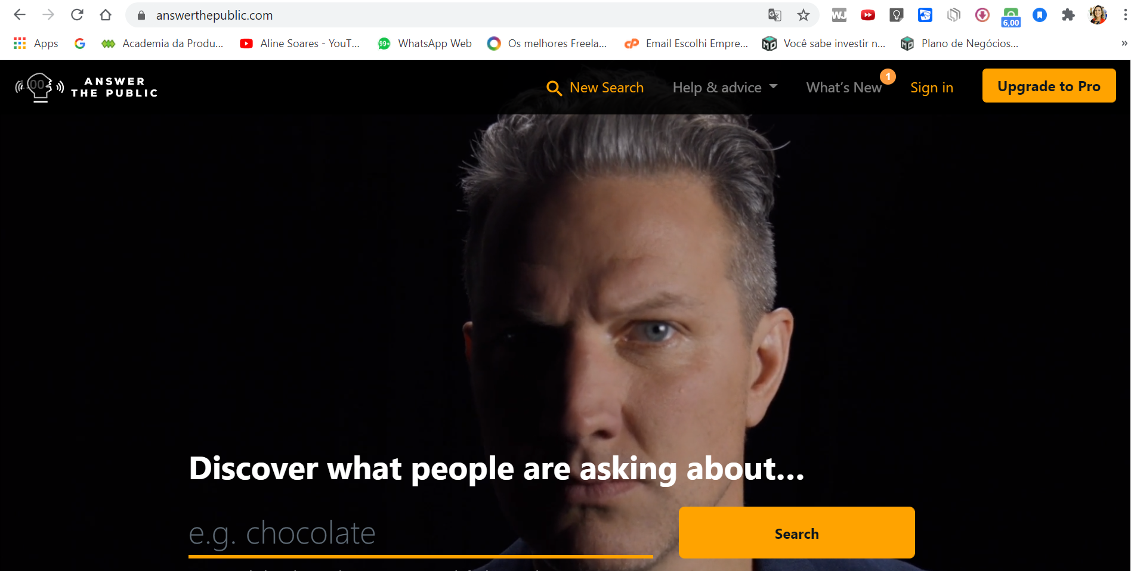
ASWERS THE PUBLIC
A – ATENÇÃO
I – INTERESSE
D – DESEJO
A- AÇÃO

Slide 3
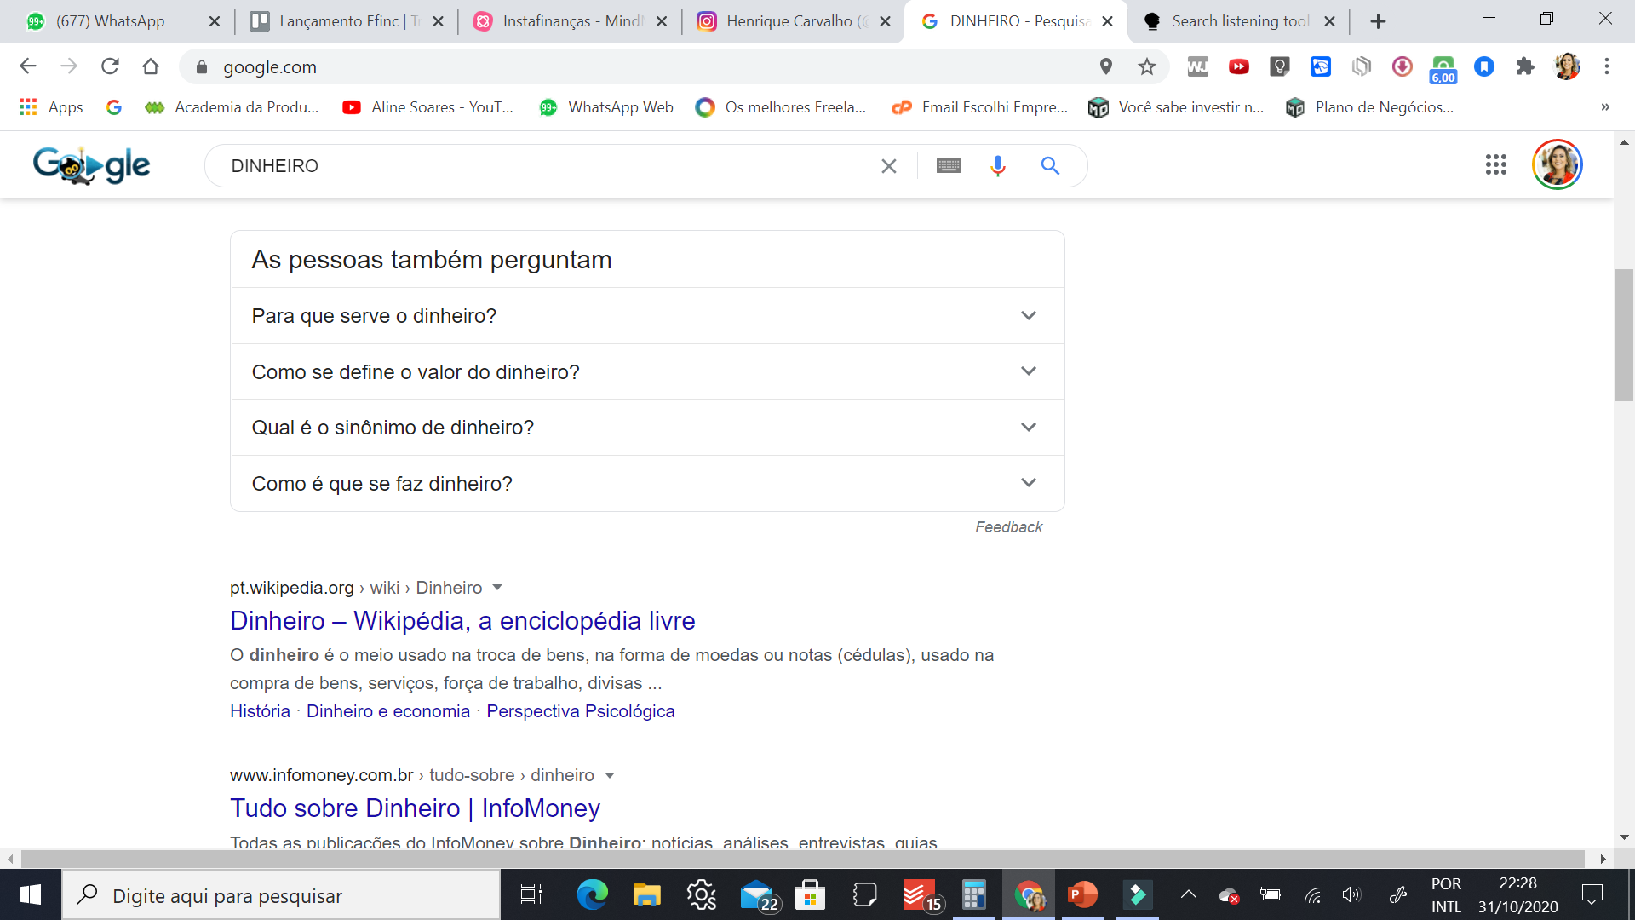
GOOGLE

Slide 4
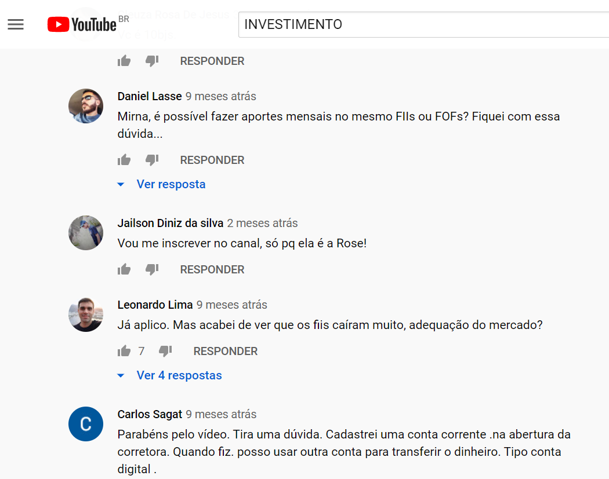
COMENTÁRIOS YOUTUBE

Slide 5

COMENTÁRIOS AMAZON

Slide 6
IMPORTANTE
Pesquise e anote tudo o que pode virar conteúdo.
Leia os comentários dos seus posts e crie um banco de ideias.
Tenha sempre um lugar para registrar suas ideias de conteúdo.
Pratique a criatividade e se permita testar.

